Slide 1
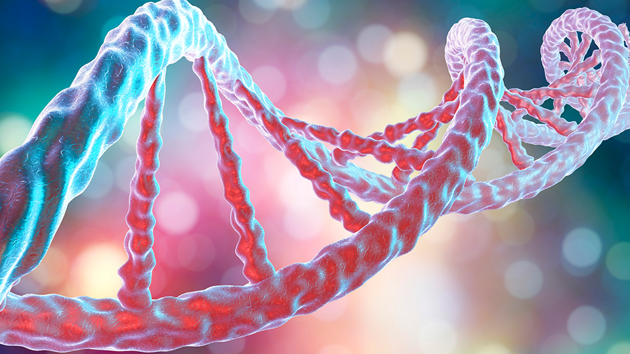
Генетическая трансформация прокариот

Slide 2
Что такое трансформация
Трансформа́ция (англ. transformation) — процесс поглощения бактериальной клеткой молекулы ДНК из внешней среды. Для того, чтобы быть способной к трансформации, клетка должна быть компетентной, то есть молекулы ДНК должны иметь возможность проникнуть в неё через клеточные покровы. Трансформация активно используется в молекулярной биологии и генетической инженерии.

Slide 3
Генетическая трансформация прокариот
Энергия в форме Арн+ используется для поглощения ДНК в процессе генетической трансформации и для переноса белков через мембрану. Движение многих прокариот обеспечивается энергией АДн+- Важная роль принадлежит АДн+ или одной из его составляющих в осуществлении процессов активного транспорта молекул и ионов через ЦПМ прокариот

Slide 4
Из трех основных процессов, приводящих у прокариот к генетической рекомбинации (конъюгация, трансформация, трансдукция), наиболее совершенным является процесс конъюгации, так как он обеспечивает возможность более полного обмена генетическим материалом двух клеток. (При благоприятных условиях возможно вхождение в реципиентную клетку всей донорной ДНК). Однако эффективность механизмов генетической рекомбинации высока для достаточно близкородственных прокариотных организмов. Поэтому не лиш.ена оснований точка зрения, что исключительного значения в процессах изменчивости бактерий межвидовая передача генетической информации не имеет. Это соображение подкрепляется и обнаруженными в последнее время в клетках прокариот барьерами на пути вырал-сения чужеродного генетического материала

Slide 5
Важность обмена
Важность обмена генетическим материалом для эволюции прокариот подтверждается тем, что многие бактерии имеют другой механиз.м обмена генами — естественную трансформацию. В ходе этого процесса бактерии активно поглощают ДНК, оказавшуюся в среде. Если поглощенная ДНК гомологична внутриклеточной, то воз.можна рекомбинация между ними. Для того чтобы повысить вероятность попадания в клетку именно гомологичной ДНК, некоторые бактерии амеют систему дискриминации, узнающую определенную последовательность ДНК, часто встречающуюся у этих бактерий, но редко у других, и позвачяющую транспорт в клетку лишь тех. молекул ДНК, которые отмечены такой последовательностью. Проникновение в клетку произвольной ДНК из среды потенциально опасно таки.м путе.м могли бы проникать патогенные агенты, например вирусы. Видимо, поэтому при естественной трансформации в клетку проникает лишь одна линейная цепь ДНК, а вторая в ходе транспорта деградирует. В таком виде ДНК относительно безвредна она рекомбинирует с клеточной ДНК при наличии гомологичных участков

Slide 6
Генетический перенос
Генетический перенос у прокариот всегда осуществляется путем однонаправленного перехода ДНК из клетки в клетку, так что одна клетка служит донором, а другая — реципиентом ДНК. Этот переход может совершаться при конъюгации, включающей прямой контакт двух клеток, или в результате процессов, называемых трансдукцией и трансформацией. Трансдукционный перенос происходит при участии некоторых бактериальных вирусов (бактериофагов), способных захватывать фрагменты генома клетки-донора. Трансформационный перенос совершается путем поглощения клеткой-реципиентом свободных фрагментов ДНК, которые выходят из клетки-донора и попадают во внешнюю среду

